Slide 1
Проектирование базы данных и разработка приложения для организации деятельности альпинистского клуба
Цель проекта
Разработка веб-приложения для автоматизации работы альпинистского клуба, включая:
Централизованный учет участников, гор и восхождений.
Подачу и обработку заявок на экспедиции.
Формирование рейтингов и статистики.
Генерацию отчетов.
Выполнила студентка группы 22П-1: Иванова Л.В. Руководитель проекта: Каримова Р.Ф.
1

Slide 2
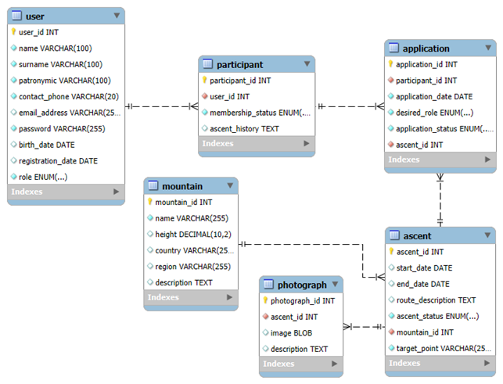
Цель проекта
Схема базы данных
Разработка приложения для автоматизации работы альпинистского клуба, включая:
Централизованный учет участников, гор и восхождений.
Подачу и обработку заявок на экспедиции.
Формирование рейтингов и статистики.
Генерацию отчетов.
Проектирование базы данных и разработка приложения для организации деятельности альпинистского клуба
2

Slide 3
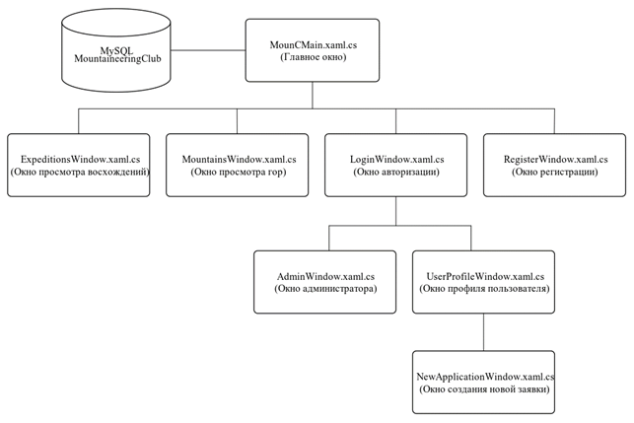
Схема базы данных
3
Разработка веб-приложения для автоматизации работы альпинистского клуба, включая:
Централизованный учет участников, гор и восхождений.
Подачу и обработку заявок на экспедиции.
Формирование рейтингов и статистики.
Генерацию отчетов.

Slide 4
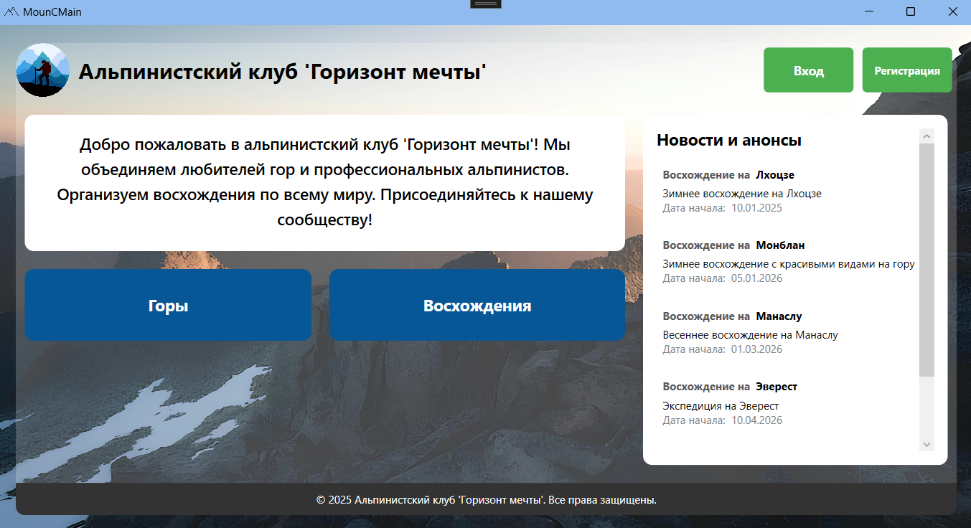
Схема базы данных
Руководство пользователя
Главное окно
Схема взаимодействия модулей программы
4

Slide 5
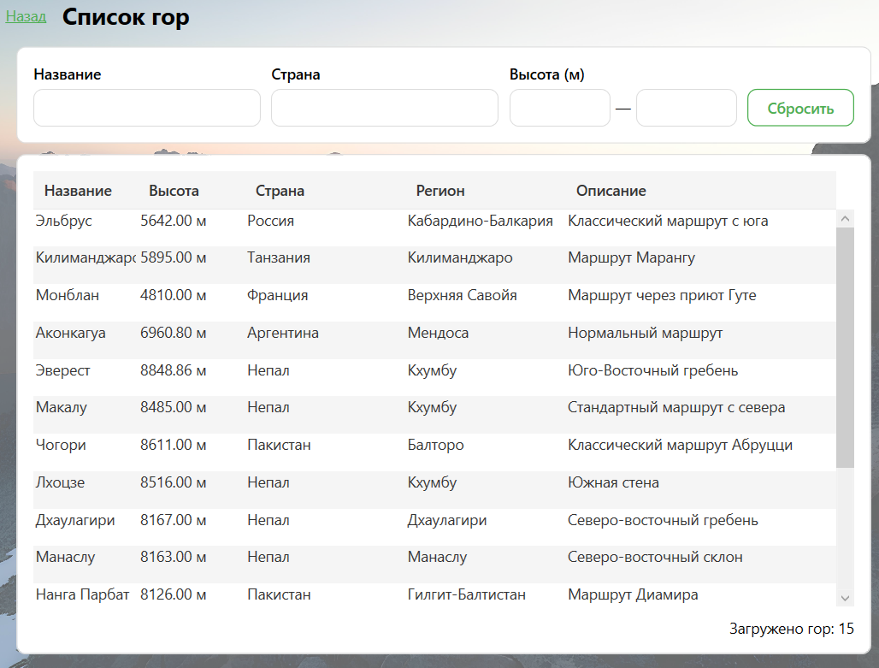
Руководство пользователя
Главное окно
5

Slide 6
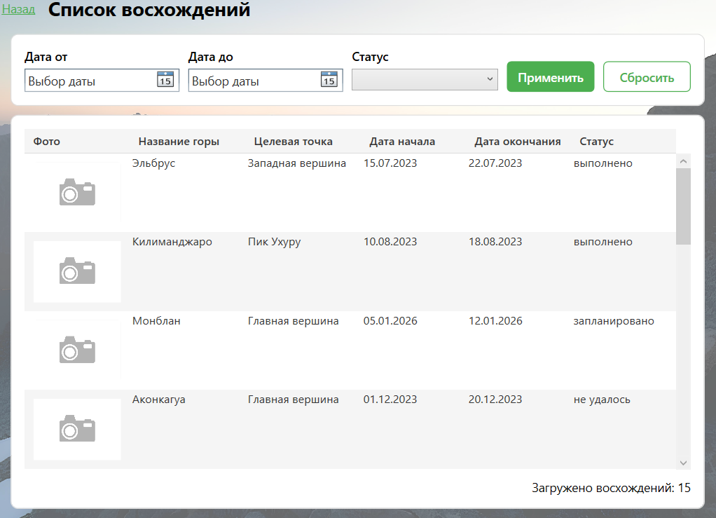
Руководство пользователя
Горы
6

Slide 7
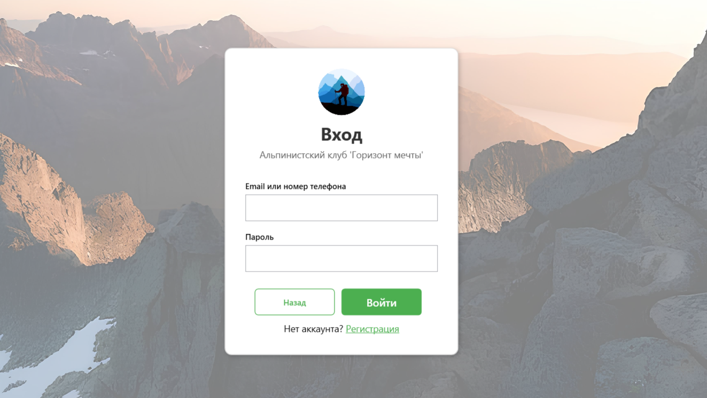
Руководство пользователя
Восхождения
7

Slide 8
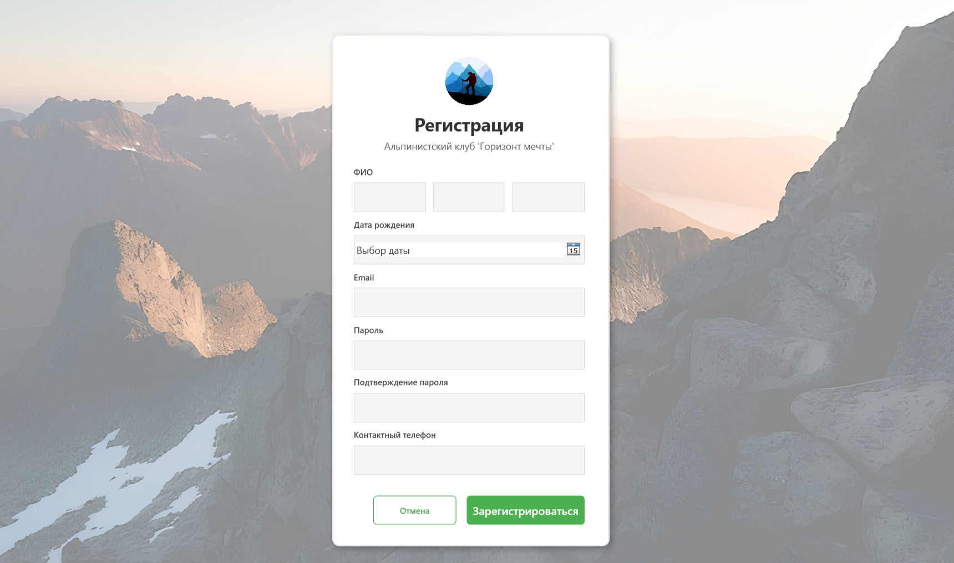
Руководство пользователя
Окно авторизации
8

Slide 9
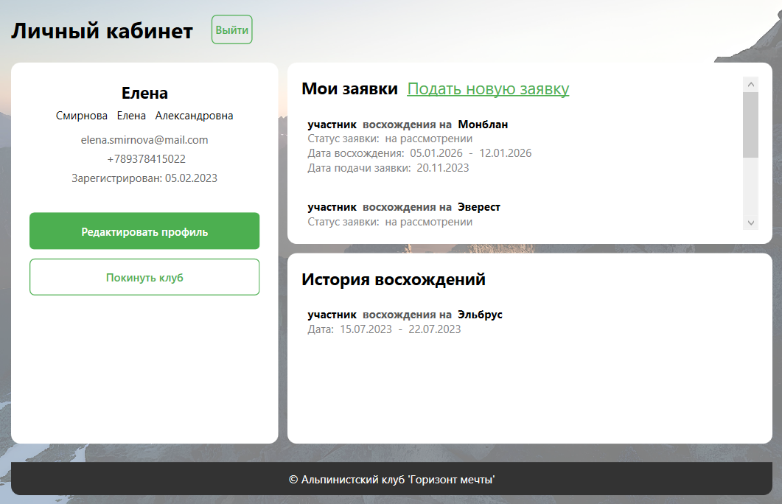
Руководство пользователя
Окно регистрации
9

Slide 10
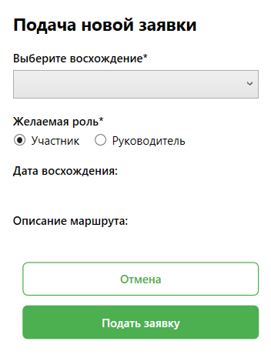
Руководство пользователя
Окно пользователя
10

Slide 11
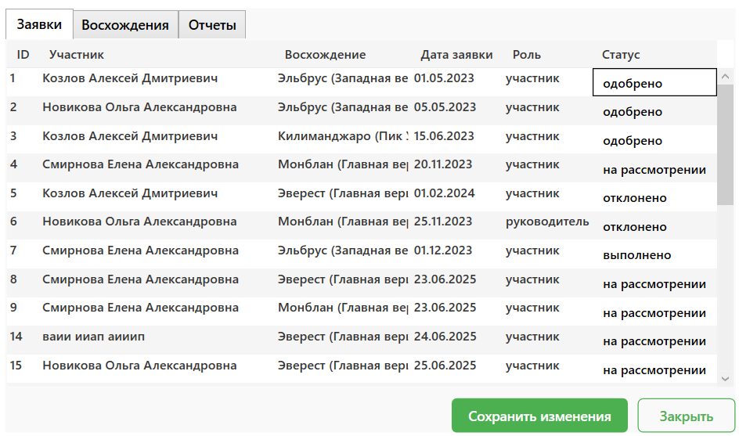
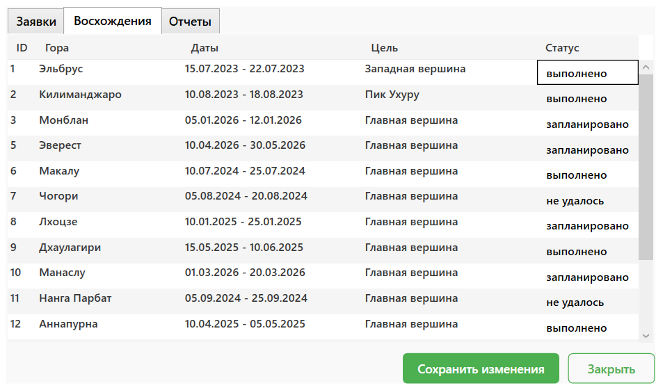
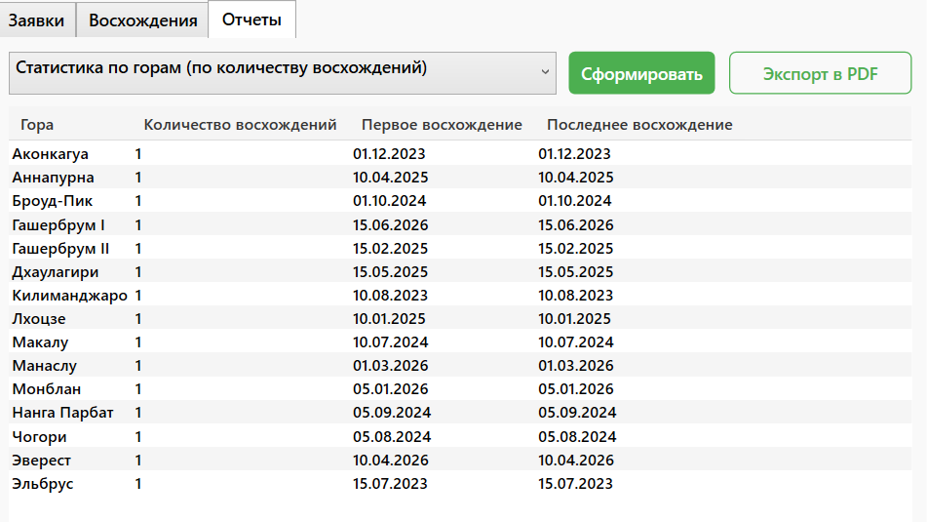
Руководство пользователя
Новая заявка
11

Slide 12
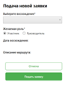
Технологический стек
Руководство пользователя
Окно администратора
12

Slide 13
Технологический стек
Спасибо за внимание!
Среда разработки
Язык
VisualStudio
С#
База данных
Ключевые пакеты
itext7 (PDF)
Microsoft.EntityFrameworkCore.*
Pomelo.EntityFrameworkCore.MySql
MySQL
13

Slide 14
Спасибо за внимание!
Итоги:
Разработано рабочее веб-приложение для альпинистского клуба.
Автоматизированы ключевые процессы: учет, заявки, отчетность.
Проведено тестирование, подтвердившее стабильность системы.
14

